Slide 1
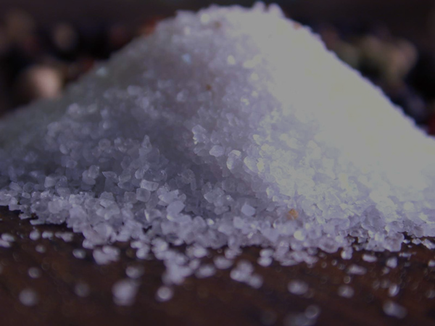
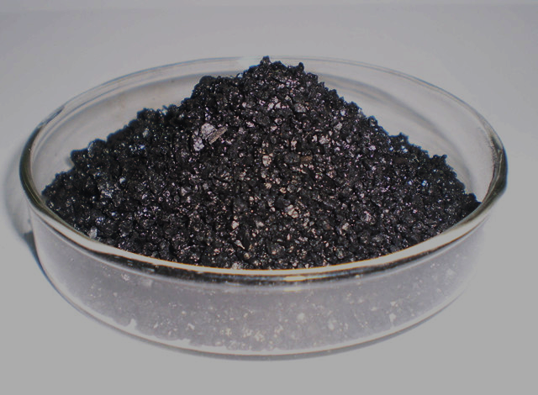
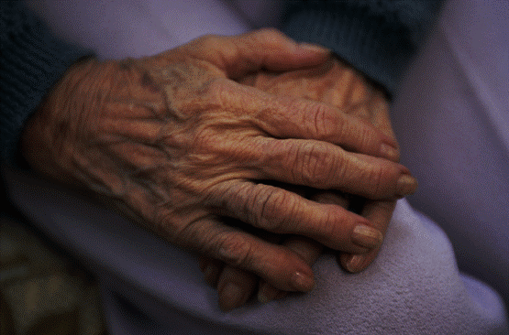
Διαταραχές ύδατος και ηλεκτρολυτών (Na⁺ και Κ⁺) στους ηλικιωμένους
Ετήσιο Μετεκπαιδευτικό Σεμινάριο
Υγρών, Ηλεκτρολυτών & Οξεοβασικής Ισορροπίας
10^{ο} Σεμινάριο : Διαταραχές Ύδατος και Ηλεκτρολυτών
Κομοτηνή, 23-24 Σεπτεμβρίου 2016
Νικόλαος Κ. Καπλάνης
Νεφρολόγος
Μ.Χ.Α. Θεραπευτική, Θεσσαλονίκη

Slide 2
Ηλικιωμένοι
Για τις περισσότερες επιστημονικές μελέτες Ηλικιωμένοι (old) = άτομα ηλικίας > 65 ετών
Ανομοιογενής ηλικιακή ομάδα
Υπέργηρα (older old) = άτομα ηλικίας >85 ετών
Οι υπέργηροι εμφανίζουν κλινικές και εργαστηριακές ιδιαιτερότητες συγκριτικά με άτομα ηλικίας 65-85 ετών

Slide 3
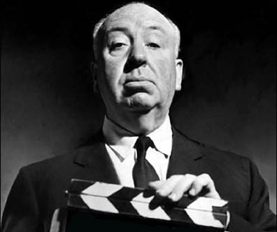
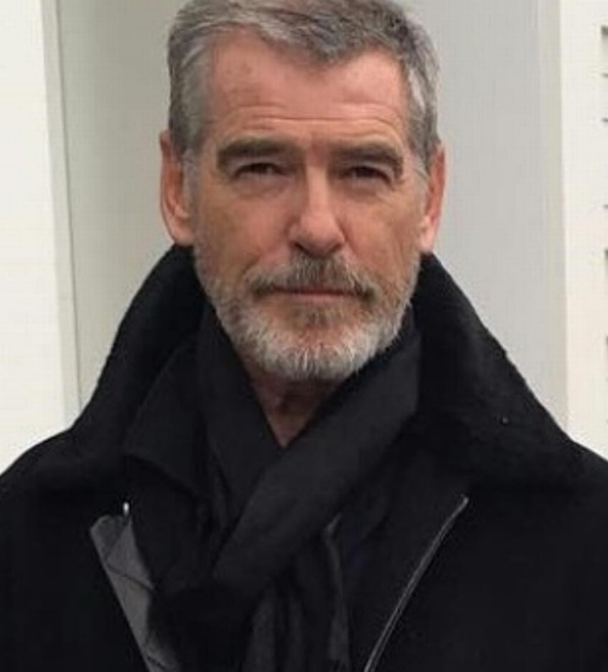
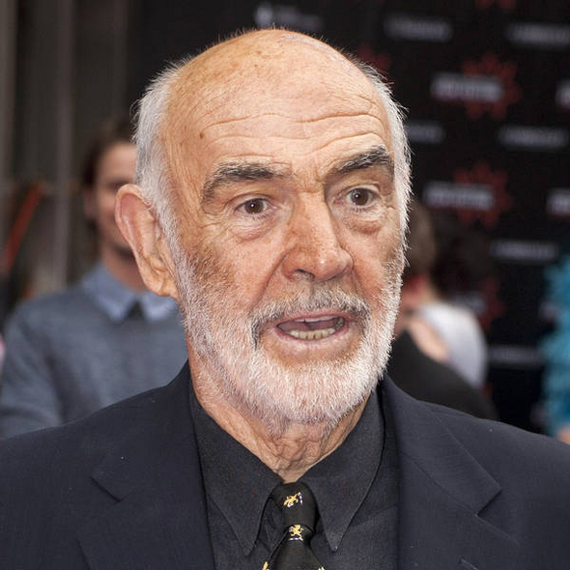
Ποιοι κινδυνεύουν από τις ηλεκτρολυτικές διαταραχές;
63 ετών
1963
63 ετών
2016
86 ετών
2016

Slide 4
Πόσο συχνές είναι οι ηλεκτρολυτικές διαταραχές στους ηλικιωμένους;

Slide 5
Γιατί οι ηλεκτρολυτικές διαταραχές είναι συχνότερες στους ηλικιωμένους;
Ηλεκτρολυτικές
διαταραχές
Ανατομικές μεταβολές
των νεφρών και άλλων οργάνων με την ηλικία
1
5
Διαιτητικές συνήθειες & οδηγίες
Οι παράγοντες αυτοί αυξάνουν την επίπτωση και επιδεινώνουν την κλινική εικόνα και την πρόγνωση των ηλεκτρολυτικών διαταραχών στα υπέργηρα άτομα συγκριτικά με τα άτομα ηλικίας 65-85 ετών
4
Πολυφαρμακία
Λειτουργικές μεταβολές
των νεφρών και άλλων οργάνων με την ηλικία
2
3
Συνυπάρχουσες παθολογικές καταστάσεις

Slide 6
Επίδραση της ηλικίας στην ανατομία των νεφρών
Μακροσκοπικές μεταβολές | Μείωση της διαμέτρου και του βάρους Σχετική φλοιική ατροφία
Αγγειακές μεταβολές | Υαλίνωση αρτηριακών τοιχωμάτων
Σπειραματικές μεταβολές | Αύξηση αριθμού σκληρυμένων σπειραμάτων Υπερτροφία εναπομεινάντων σπειραμάτων* Πάχυνση βασικής μεμβράνης Έκπτυξη μεσαγγειακής ουσίας Ακανόνιστη σύντηξη ποδοειδών προσεκβολών
Σωληναριακές μεταβολές | Μείωση του αριθμού των σωληναρίων Ατροφία του επιθηλίου των σωληναρίων Σωληναριακή διάταση Πάχυνση βασικής μεμβράνης
Μεταβολές διάμεσου ιστού | Διάμεση ίνωση
*αποδείχθηκε μόνο σε πειραματόζωα

Slide 7
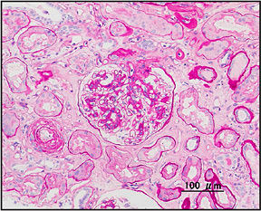
Επίδραση της ηλικίας στην ανατομία των νεφρών

Slide 8
Επίδραση της ηλικίας στη φυσιολογία των νεφρών
Νεφρική αιματική ροή | Μειωμένη Σχετική αυξημένη μυελώδους αιματική ροή
Σπειράματα | Μειωμένος ρυθμός σπειραματικής διήθησης Αυξημένο κλάσμα διήθησης Αυξημένη διαπερατότητα μακρομορίων
Σωληνάρια | Μειωμένη ικανότητα επαναρρόφησης νατρίου Διαταραγμένη σωληναριακή μεταφορά Διαταραγμένη ικανότητα συμπύκνωσης και αραίωσης ούρων Διαταραγμένη οξινοποίηση των ούρων
Άλλα | Μειωμένη σύνθεση ρενίνης Μειωμένη δραστηριότητα 1α-υδροξυλάσης

Slide 9
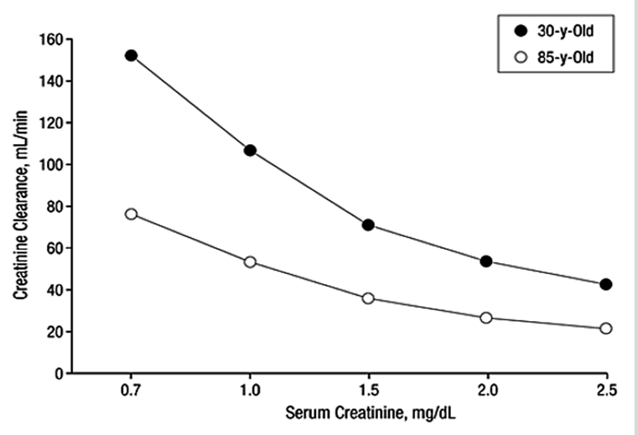
Έκπτωση νεφρικής λειτουργίας με την ηλικία
Κάθαρση κρεατινίνης (ml/min)
Κρεατινίνη ορού (mg/dl)

Slide 10
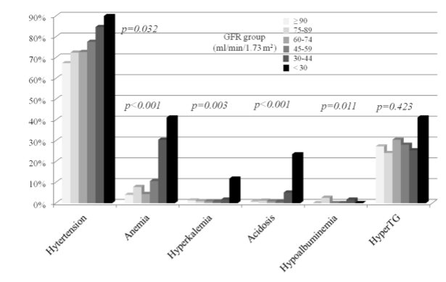
Επιπλοκές ΧΝΝ σε γηριατρικό πληθυσμό
Φαίνεται να εμφανίζονται κατά κύριο λόγο στους ασθενείς με συνυπάρχον νεφρικό νόσημα
Υπέρταση
Αναιμία
Υπερκαλιαιμία
Οξέωση
Υπαλβουμιναιμία
Υπερτριγλυκ.

Slide 11
Εξωνεφρικές μεταβολές της ηλικίας που επηρεάζουν το ισοζύγιο των ηλεκτρολυτών
Η μείωση του συνολικού όγκου υγρών στον οργανισμό (αντικαθίσταται ο μυικός ιστός από λιπώδη)
Η αύξηση της παραγωγής της αντιδιουρητικής ορμόνης (ADH)
Η αύξηση του κολπικού νατριουρητικού πεπτιδίου (ANP)
Η μείωση στην παραγωγή της αλδοστερόνης
Η μείωση του αισθήματος δίψας

Slide 12
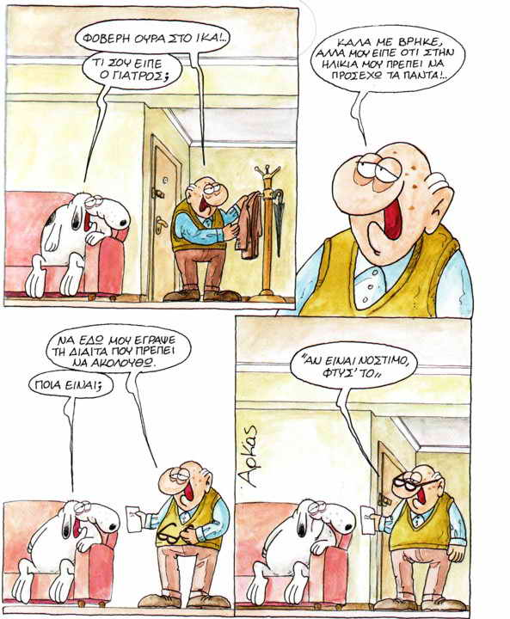
Δίψα & Διαιτητικές συνήθειες στους ηλικιωμένους

Slide 13
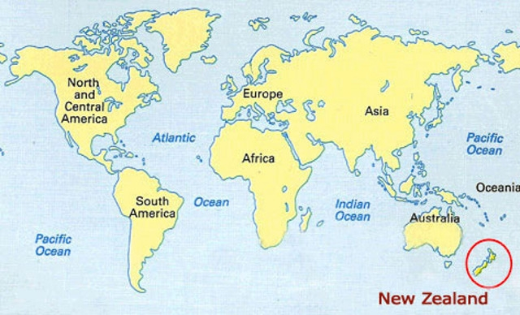
Δίψα & Διαιτητικές συνήθειες στους ηλικιωμένους
Οι ηλικιωμένοι με ιστορικό αρτηριακής υπέρτασης, καρδιαγγειακών, πνευμονικών νοσημάτων κ.ά μειώνουν την πρόσληψη Na⁺ και αυξάνουν την πρόσληψη K⁺ με δική τους πρωτοβουλία ή/και με ιατρική σύσταση
McLean et al, Nutrients 2015; 7: 8930-8938

Slide 14
Δίψα & Διαιτητικές συνήθειες στους ηλικιωμένους
Το αίσθημα της δίψας μειώνεται με την ηλικία
Όμως
Οι ηλικιωμένοι εμφανίζουν συχνότερα σύνδρομα υποθρεψίας
Όταν χορηγείται σε ηλικιωμένους επαρκές θερμιδικό φορτίο και αλάτι στη διατροφή, το αίσθημα της δίψας είναι φυσιολογικό
Laudisio et al, Arch Gerontol Geriatr 2016; 64: 75-81

Slide 15
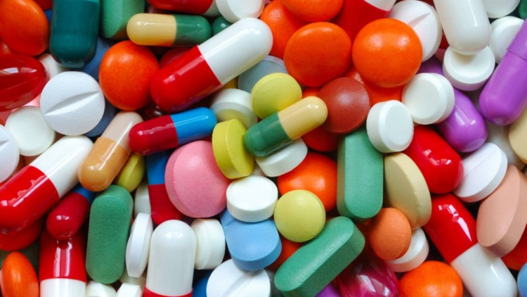
Ηλικιωμένοι και Φάρμακα
ΓΗΡΑΝΣΗ
Μεταβολές στη
Φαρμακοκινητική &
Φαρμακοδυναμική
Συνυπάρχουσα Παθολογία
ΠΟΛΥΦΑΡΜΑΚΙΑ
συχνότητα
ΑΝΕΠΙΘΥΜΗΤΩΝ ΔΡΑΣΕΩΝ
ΦΑΡΜΑΚΩΝ

Slide 16
Ηλικιωμένοι και φάρμακα
Πριν και κατά την περίοδο χορήγησης
οποιουδήποτε φαρμακευτικού
σκευάσματος στους ηλικιωμένους
θα πρέπει να αξιολογείται η
ΝΕΦΡΙΚΗ ΛΕΙΤΟΥΡΓΙΑ
Το 16% των ασθενών της κοινότητας ηλικίας >60 ετών που επισκέφθηκαν Τ.Ε.Π. διαγνώστηκαν με ανεπιθύμητη δράση κάποιου φαρμακευτικού σκευάσματος
Το 46,2 % νοσηλευόμενων ασθενών της ίδιας ηλικιακής ομάδας ανέπτυξαν ανεπιθύμητη δράση φαρμάκου κατά τη διάρκεια της νοσηλείας τους
Τα διουρητικά μπορούν να προκαλέσουν στους ηλικιωμένους όλες τις πιθανές διαταραχές ισοζυγίου του ύδατος και ηλεκτρολυτών
Malinovska et al, Ther Umsch 2015; 72(11-12): 673-677
Passarelli et al, Drugs Aging 2005; 22(9): 767-777
Khow et al, Curr Drug Saf 2014; 9(1): 2-15

Slide 17
Διαταραχές ύδατος και νατρίου
Η πρόσληψη και αποβολή ύδατος από τον οργανισμό καθορίζεται από την τονικότητα και την ωσμωτικότητα του ορού
= + [γλυκόζη]/18 + [ουρία]/6
Ωσμωτικότητα
2 χ [Na⁺]_{ορού}
ΔΥΣΝΑΤΡΙΑΙΜΙΕΣ = ΔΙΑΤΑΡΑΧΕΣ ΙΣΟΖΥΓΙΟΥ ΥΔΑΤΟΣ

Slide 18
ΥΠΟΝΑΤΡΙΑΙΜΙΑ

Slide 19
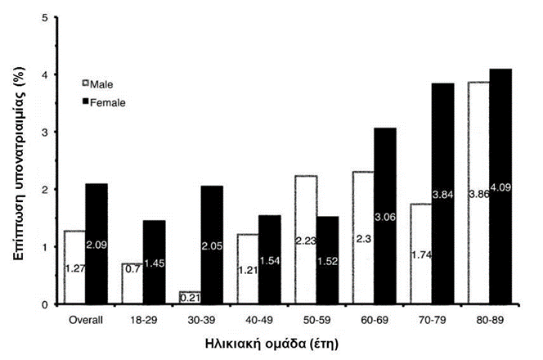
Επίπτωση υπονατριαιμίας στους ηλικιωμένους

Slide 20
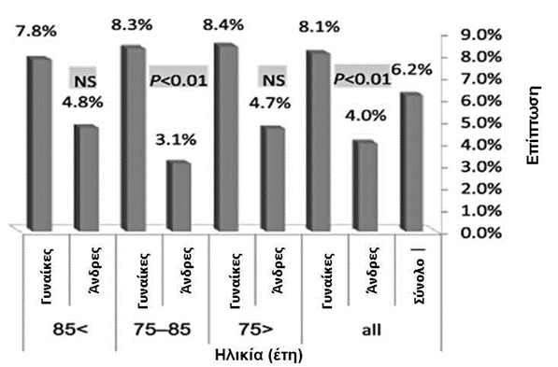
Αυξημένη επίπτωση υπονατριαιμίας στις ηλικιωμένες γυναίκες

Slide 21
Επίπτωση υπονατριαιμίας στους ηλικιωμένους της κοινότητας

Slide 22
Επίπτωση της υπονατριαιμίας στους ηλικιωμένους σε νοσοκομείο (Αναδρομική Μελέτη 40 ετών)

Slide 23
Κοινά αίτια υπονατριαιμίας στους ηλικιωμένους
Μειωμένο ολικό Na⁺ οργανισμού | Φυσιολογικό ολικό Na⁺ οργανισμού (περίσσεια ύδατος) | Αυξημένο ολικό Na⁺ οργανισμού
Θειαζιδικά διουρητικά (>50% των περιπτώσεων) Νεφρική απώλεια άλατος Νόσος Addison Έμετοι, διάρροιες Χαμηλή πρόσληψη διαλυτών (λ.χ. υδρική δίαιτα) Χαμηλή ωσμωτική σίτιση με ρινογαστρικό σωλήνα | Σύνδρομο απρόσφορης έκκρισης ADH (SIADH) Υποθυρεοειδισμός Ανεπάρκεια γλυκοκορτικοειδών Ψυχογενής πολυδιψία Χορήγηση υπότονων διαλυμάτων | Συμφορητική καρδιακή ανεπάρκεια Ηπατική κίρρωση Νεφρωσικό σύνδρομο Νεφρική ανεπάρκεια

Slide 24
Υπάρχει ιδιοπαθές SIADH στους ηλικιωμένους;
Θεωρήθηκε πιθανή η ανάπτυξη ιδιοπαθούς συνδρόμου απρόσφορης έκκρισης ADH στους ηλικιωμένους
Το σύνδρομο απρόσφορης έκκρισης ADH στους ηλικιωμένους αναπτύσσεται εξαιτίας της συννοσηρότητας και της λήψης πλήθους φαρμακευτικών σκευασμάτων
Miller et al, J Am Geriatr Soc 1996; 44(4): 404-8

Slide 25
Κύριες αιτίες και υποκείμενοι μηχανισμοί της προκαλούμενης από φάρμακα υπονατριαιμίας
Φάρμακα που επηρεάζουν την ομοιόσταση νατρίου και νερού Διουρητικά Θειαζιδικά Ινταπαμίδη Αμιλορίδη Διουρητικά της αγκύλης
Φάρμακα που επηρεάζουν την ομοιόσταση μόνο του νερού
Αυξημένη υποθαλαμική παραγωγή ADH Αντικαταθλιπτικά Τρικυκλικά αντικαταθλιπτικά (αμιτρυπτιλίνη, προτριπτυλίνη, δεσιπραμίνη) Ειδικοί αναστολείς επαναπρόσληψης της σεροτονίνης Αναστολείς της μονοαμινοοξειδάσης Αντιψυχωσικά φάρμακα Φαινοθειαζίνες (θειοριδαζίνη, τριφθοριοπεραζίνη) Βουτυροφαινόνες (αλοπεριδόλη) Αντιεπιληπτικά φάρμακα Καρβαμαζεπίνη, οξκαρβαζεπίνη Βαλπροϊκό νάτριο Αντικαρκινικοί παράγοντες Αλκαλοειδή της vinca (βινκριστίνη, βινπλαστίνη) Παράγωγα πλατίνης (σισπλατίνη, καρβοπλατίνη) Κυκλοφωσφαμίδη, μελφαλάνη, ιφοσφαμίδη Διάφορα (μεθοτρεξάτη, ιντερφερόνη και λεβαμιζόλη, πεντοστατίνη, μονοκλωνικά αντισώματα) Οπιοειδή | Ενίσχυση της δράσης της ADH Αντιεπιληπτικά φάρμακα Καρβαμαζεπίνη, λαμοτριγίνη Αντιδιαβητικά φάρμακα Χλωροπροπαμίδη, τολβουταμίδη Αντικαρκινικοί παράγοντες Αλκυλιωτικοί παράγοντες (ΕΦ κυκλοφωσφαμίδη) Μη στεροειδή αντιφλεγμονώδη φάρμακα
 | Επανατοποθέτηση του ωσμωστάτη Αντικαταθλιπτικά Bενλαφαξίνη Αντιεπιληπτικά φάρμακα Καρβαμαζεπίνη

Slide 26
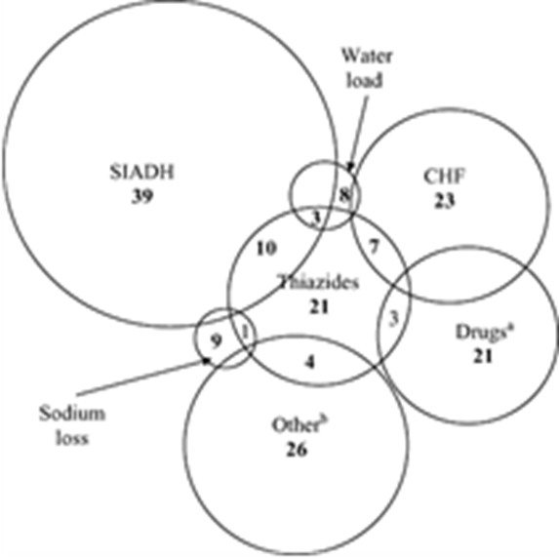
Πολυπαραγοντικής αιτιολογίας η υπονατριαιμία στους ηλικιωμένους
Κεντρικός ρόλος των θειαζιδικών διουρητικών

Slide 27
Θειαζιδικά διουρητικά και υπονατριαιμία στους ηλικιωμένους
Η ανάπτυξη υπονατριαιμίας από θειαζιδικά διουρητικά οφείλεται
τις περισσότερες φορές στην
ΠΛΗΜΕΛΗ ΠΑΡΑΚΟΛΟΥΘΗΣΗ ΤΩΝ ΑΣΘΕΝΩΝ
και όταν διαγιγνώσκεται η διαταραχή είναι βαριά
Σε ασθενείς ηλικίας >60 ετών που λάμβαναν διουρητική αγωγή αναπτύχθηκε υπονατριαιμία στο 24% (49/202) εκ των οποίων το 73,46% λάμβανε θειαζιδικό διουρητικό.
Τα 2/3 του συνόλου των ασθενών που ανέπτυξαν υπονατριαιμία ήταν ηλικίας >75 ετών
Έχει ενοχοποιηθεί για πρόκληση βαριάς υπονατριαιμίας η συγχορήγηση θειαζιδικού διουρητικού και ανταγωνιστή των υποδοχέων της αγγειοτενσίνης ΙΙ
Diaconu et al, Rom J Intern Med 2014; 52(2):87-90
Makam et al, J Am Geriatr Soc 2014; 62(6): 1039-45

Slide 28
Αναστολείς επαναπρόσληψης σεροτονίνης και υπονατριαιμία στους ηλικιωμένους
Επίπτωση που φθάνει το 9%
Εμφανίζεται ευκολότερα όταν:
Προϋπάρχει ήπια υπονατριαιμία
Υπάρχει ιστορικό ψύχωσης
Υπάρχει σωματικό βάρος <60 kgr
Υπάρχει νεφρική νόσος

Slide 29
Κλινική εικόνα υπονατριαιμίας στους ηλικιωμένους
Εξαρτάται από τη βαρύτητα της διαταραχής και την ταχύτητα εγκατάστασής της
Διανοητική δυσλειτουργία
Λήθαργος
Σύγχυση
Σπασμοί
Κώμα/θάνατος
[Na⁺ ]<130 mEq/L - επηρεάζει δυσμενώς σε γηριατρικό πληθυσμό την κινητικότητα, τη διανοητική λειτουργία, τη θρέψη και την ποιότητα ζωής

Slide 30
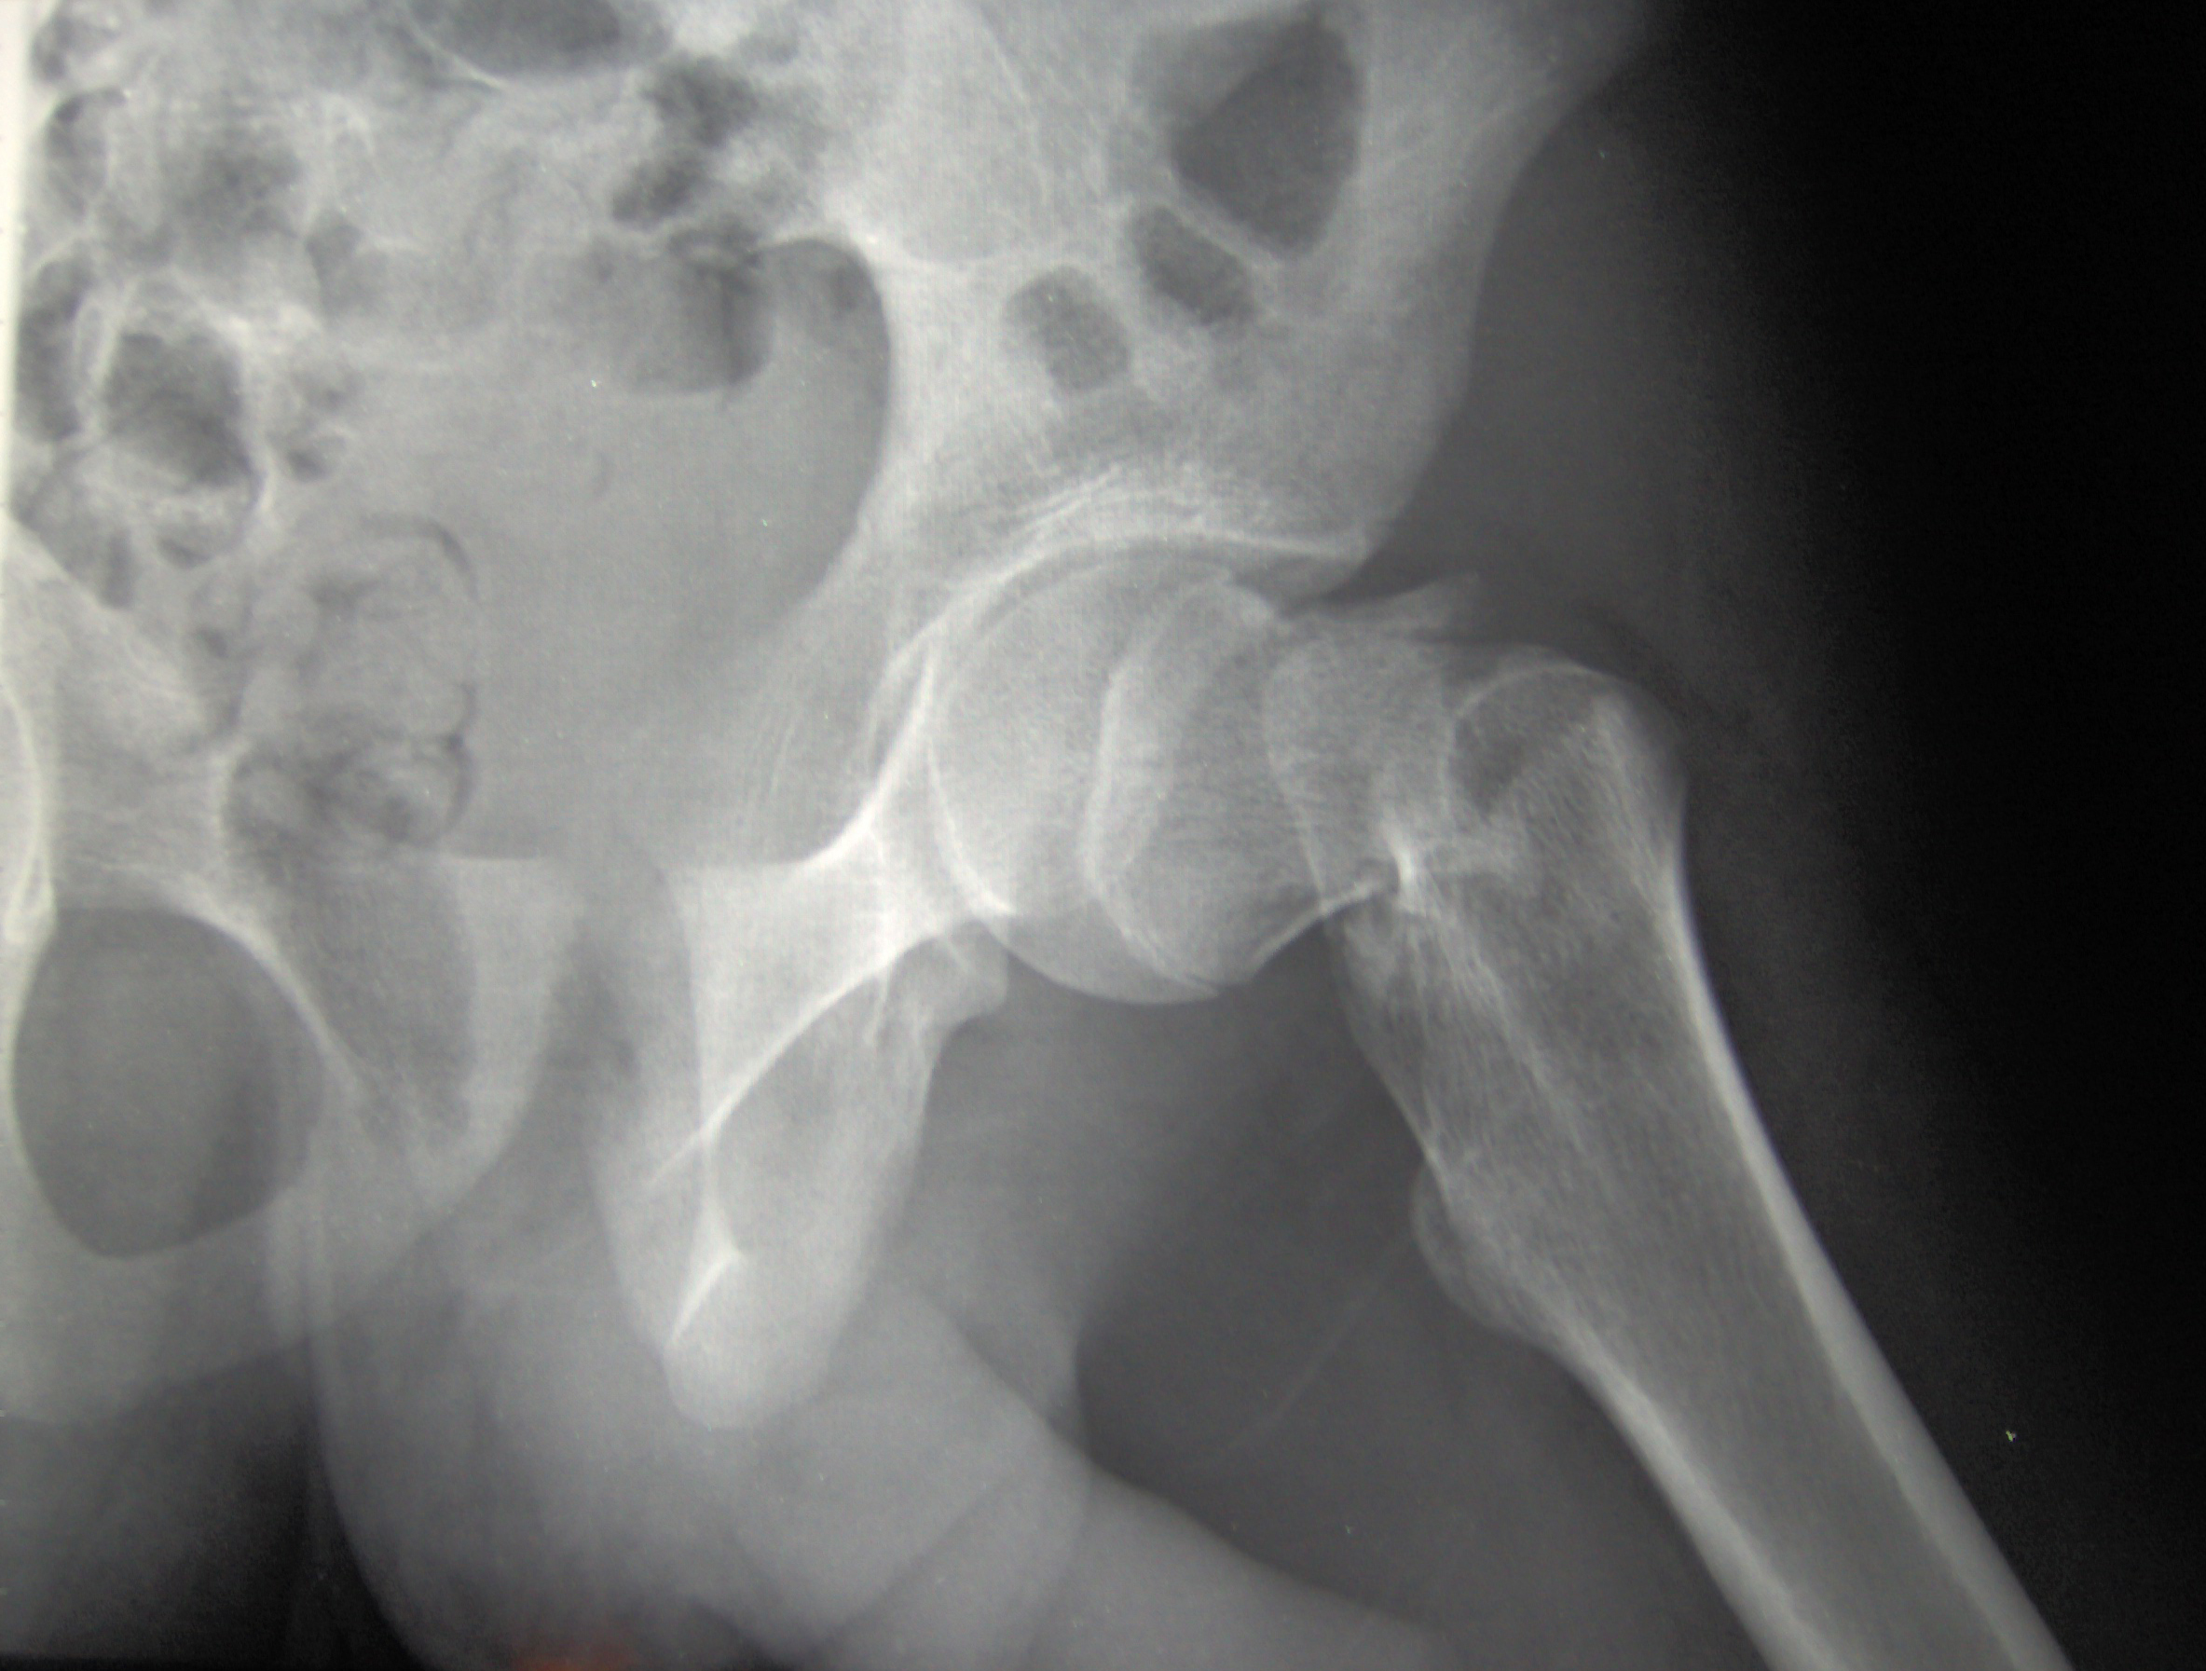
Οστικά κατάγματα και υπονατριαιμία
Υπονατριαιμία
H υπονατριαιμία προκαλεί
Οστεοπόρωση και στις
Νεαρότερες ηλικίες
Osteoporos Int 2015; 26(9): 2291-8
Αίσθημα ζάλης
Οστεοπόρωση

Slide 31
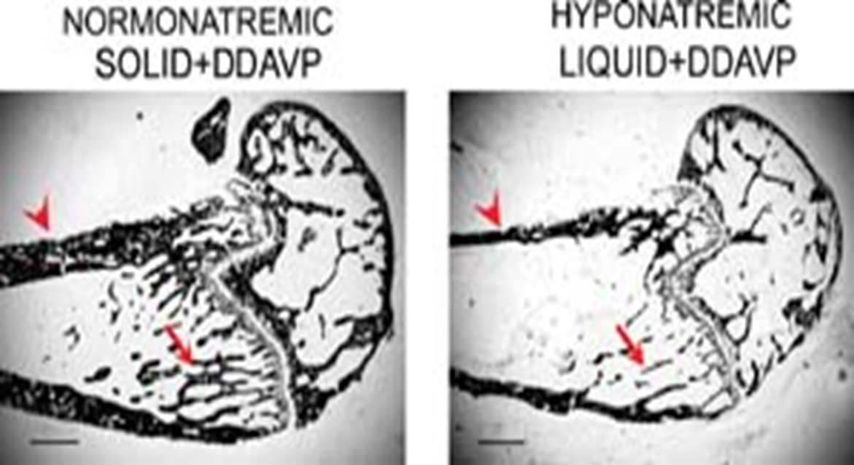
Οστεοπόρωση από υπονατριαιμία σε πειραματόζωα
Verbalis et al, J Bone Min Res 2010; 25 (3): 554-563

Slide 32
Οστικά κατάγματα σε ηλικιωμένους από υπονατριαιμία
Σε μελέτη 2370 ηλικιωμένων που προσήλθαν ως τραυματίες στο νοσοκομείο
77,7 % αφορούσε καταγματίες
Στο 16% αυτών διαγνώστηκε υπονατριαιμία
Το ποσοστό των καταγματιών με υπονατριαιμία φθάνει και το 26%
Η υπονατριαιμία μπορεί να αναπτυχθεί πριν, κατά τη διάρκεια νοσηλείας και μετά το κάταγμα (εξαιτίας χορήγησης ορών Ringer Lactate)
Εξίσου επικίνδυνη για κάταγμα η οξεία και η χρόνια υπονατριαιμία
Τα κατάγματα εμφανίζονται κυρίως στην κεφαλή του μηριαίου οστού και στα σπονδυλικά σώματα, ιδιαίτερα στην οσφυική μοίρα

Slide 33
Η επίδραση της υπονατριαιμίας στην πρόγνωση των ηλικιωμένων καταγματιών
Καθυστερεί η χειρουργική αποκατάσταση
Αυξάνει η χρονική διάρκεια της νοσηλείας
Αυξάνει η βραχυπρόθεσμη και μακροπρόθεσμη μετεγχειρητική θνητότητα

Slide 34
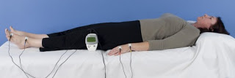
Διερεύνηση ισοζυγίου υγρών στους ηλικιωμένους
Φυσική εξέταση
Ωσμωτικότητα ορού & ούρων
Υπερηχοκαρδιογράφημα
Βιοηλεκτρική εμπέδηση (bioimbendance)

Slide 35
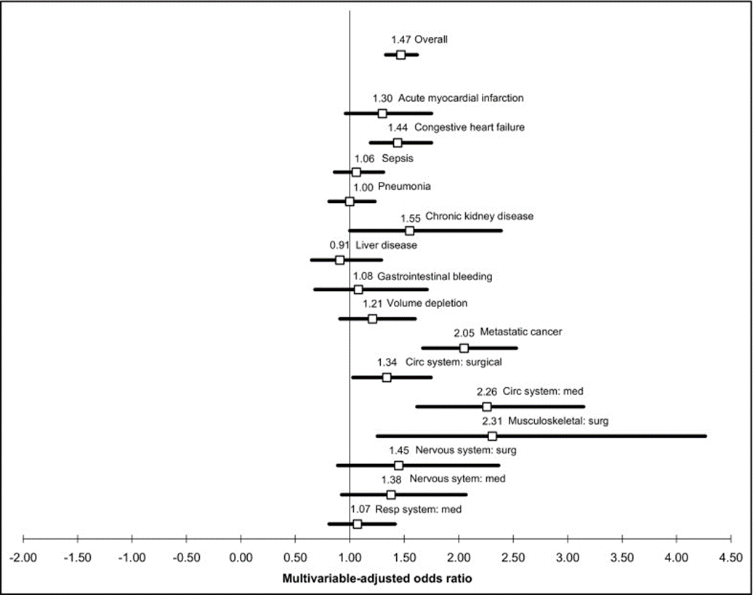
H υπονατριαιμία ως προγνωστικός παράγοντας στους ηλικιωμένους
Η υπονατριαιμία επηρεάζει
δυσμενώς την πρόγνωση και
αυξάνει τη θνητότητα
μιας σειράς νοσημάτων
Waikar et al, Am J Med 2009; 122: 857-865

Slide 36
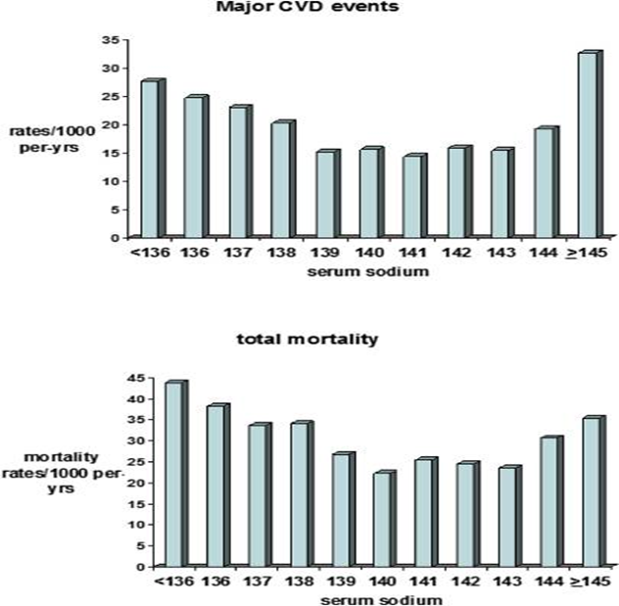
Υπονατριαιμία και καρδιαγγειακά συμβάματα σε ηλικιωμένους άνδρες
n= 3099

Slide 37
ΥΠΕΡΝΑΤΡΙΑΙΜΙΑ

Slide 38
Ορισμός
Υπερνατριαιμία - [Na⁺] >145 mEq/L
Συνδέεται με αυξημένη νοσηρότητα και θνητότητα κυρίως στους ηλικιωμένους
Απαιτεί άμεσους θεραπευτικούς χειρισμούς

Slide 39
Επίπτωση της υπερνατριαιμίας

Slide 40
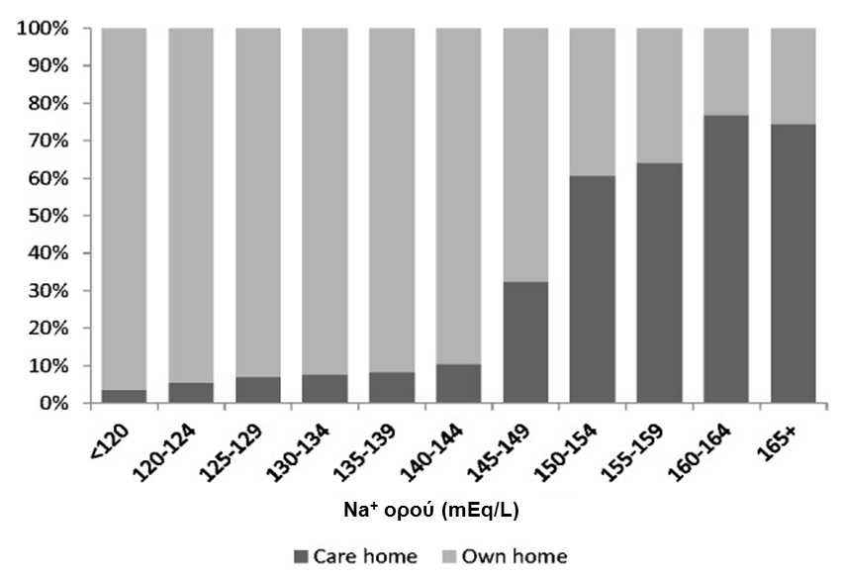
Υπερνατριαιμία και κέντρα περίθαλψης ηλικιωμένων

Slide 41
Η διαταραχή δίψας υπερδιαγιγνώσκεται σε ασθενείς με αδυναμία αυτοεξυπηρέτησης (λ.χ. ψυχικά νοσήματα, άνοια κ.α.)
Αίτια υπερνατριαιμίας στους ηλικιωμένους
Διαταραχή αισθήματος δίψας Ισχαιμικά –Αιμορραγικά Α.Ε.Ε. Εγκεφαλική κάκωση Όγκοι Διηθητικά Νοσήματα
Νεφρικές υπότονες απώλειες Μείωση συμπυκνωτικής ικανότητας των νεφρών Διουρητικά της αγκύλης Μετά από διόρθωση αποφρακτικής νεφροπάθειας Ωσμωτική διούρηση (Σακχαρώδης Διαβήτης) Άποιος Διαβήτης Κεντρικός (Διαταραχές του υποθαλάμου) Νεφρογενής (Λίθιο, καρβαμαζεπίνη, αμφοτερικίνη Β, υποκαλιαιμία)
Εξωνεφρικές υπότονες απώλειες Αναπνευστικό (εμπύρετο, ταχύπνοια) Γαστρεντερικό (έμετοι, διάρροιες, ρινογαστρικός σωλήνας)
Υπερφόρτωση με νάτριο Ιατρογενώς (χορήγηση διαλυμάτων NaCl, διττανθρακικών) Νοσήματα των επινεφριδίων (πρωτοπαθής υπεραλδοστερονισμός, σ. Cushing)
Συνήθως συνυπάρχουν με νεφρικο νόσημα
Υπερνατριαιμία από εμπύρετο αναπτύσσεται μόνο σε ασθενείς >65 ετών
Borra et al, J Natl Med Assoc. 1995; 87(3):220-4

Slide 42
Κλινική εικόνα υπερνατριαιμίας
Σπάνια εκδηλώνεται όταν [Na⁺] <160 mEq/L
Αίσθημα εξάψεων
Αδυναμία
Λήθαργος
Διαταραχές επιπέδου συνείδησης
Σπασμοί
Ξηροί βλεννογόνοι
Μειωμένη σπαργή δέρματος
Ορθοστατική υπόταση

Slide 43
Πρόγνωση υπερνατριαιμίας στους ηλικιωμένους
Θνητότητα από υπερνατριαιμία στους ηλικιωμένους - 30-52 %
Ηλικιωμένοι σε Μ.Ε.Θ.
Χειρότερη πρόγνωση ακόμη και όταν [Na⁺] 145-150 mEq/L
Η θνητότητα αυξάνεται κατά 30%
Παραμένει ακόμη και όταν διορθωθεί η υπερνατριαιμία
Σημαντική η πρόληψη

Slide 44
Υπερνατριαιμία και καρδιαγγειακά συμβάματα σε ηλικιωμένους άνδρες
n= 3099

Slide 45
ΥΠΕΡΚΑΛΙΑΙΜΙΑ

Slide 46
Ορισμός
Υπερκαλιαιμία – [K⁺] > 5,5 meq/lt
Κατά άλλες μελέτες
Υπερκαλιαιμία [K⁺] > 6 mEq/L
Υπερκαλιαιμία= κάθε τιμή [K⁺] που υπερβαίνει την ανώτερη φυσιολογική τιμή

Slide 47
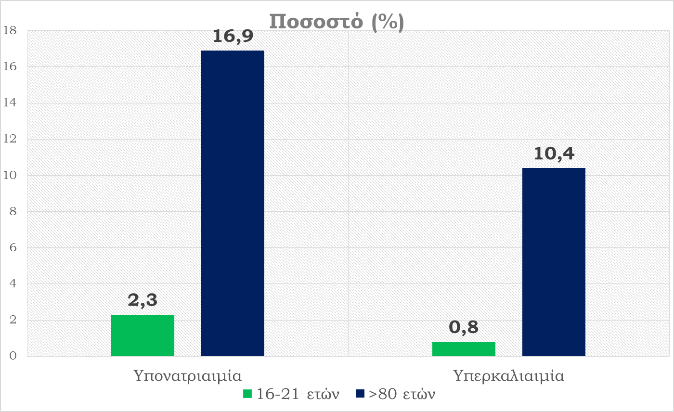
Επίπτωση υπερκαλιαιμίας στους ηλικιωμένους
Επίπτωση σε πληθυσμό ηλικίας >65 ετών 2,8%
Οι άνδρες εμφανίζουν συχνότερα υπερκαλιαιμία από τις γυναίκες
Passare et al, Clin Drug Investig 2004; 24(9): 535-544
Lindner G et al Gerontology.2014;60(5):420-3

Slide 48
Αίτια υπερκαλιαιμίας στους ηλικιωμένους
Γήρανση του νεφρού
Αφυδάτωση
Υπονατριαιμία
Υπορρενιναιμικός υποαλδοστερονισμός
Νεφρική Ανεπάρκεια
Φάρμακα
επαναρρόφησης
Na⁺ και H₂O στο
ΕΕΣ
Απέκκρισης K⁺ στο αθροιστικό σωληνάριο

Slide 49
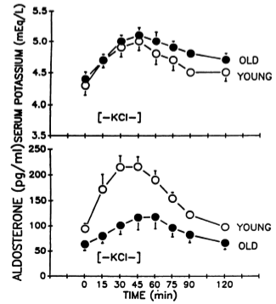
Υπορρενιναιμικός υποαλδοστερονισμός
Φόρτιση με διάλυμα KCl IV σε 45 mins σε 2 ομάδες μέσης ηλικίας 33 και 78 ετών
εξεταζόμενοι με καλή νεφρική λειτουργία
πτωχή παραγωγή αλδοστερόνης στους ηλικιωμένους πριν και μετά τη φόρτιση με κάλιο
Κάλιο ορού
Συχνό και υποδιαγνωσμένο αίτιο εμμένουσας υπερκαλιαιμίας
Xu & Murray M, Aust Fam Physician 2009; 38(5): 307-309
Αλδοστερόνη
Χρόνος (mins)

Slide 50
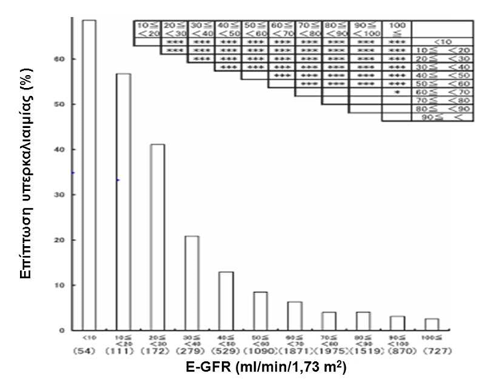
Νεφρική ανεπάρκεια & υπερκαλιαιμία

Slide 51
Νεφρική ανεπάρκεια – Σακχαρώδης Διαβήτης & υπερκαλιαιμία
Επίπτωση υπερκαλιαιμίας σε σχέση με το e-GFR
Όχι ΣΔ
ΣΔ
Takaichi et al, Intern Med 2008; 47(14): 1315-23

Slide 52
Φάρμακα που προκαλούν υπερκαλιαιμία
Φάρμακα | Μηχανισμός δράσης
Συμπληρώματα καλίου | Κατανάλωση καλίου
Υποκατάστατα αλατιού | Κατανάλωση καλίου
Καλιοσυντηρητικά διουρητικά Σπιρονολακτόνη Τριαμτερένη Αμιλορίδη | Ανταγωνιστής αλδοστερόνης Block καναλιών Na⁺ στο αθροιστικό σωληνάριο Block καναλιών Na⁺ στο αθροιστικό σωληνάριο
Μη στεροειδή αντιφλεγμονώδη | Μείωση ρενίνης και αλδοστερόνης Μείωση νεφρικής αιματικής ροής και μείωση GFR
Ανταγωνιστές μετατρεπτικού ενζύμου αγγειοτενσίνης- Αποκλειστές υποδοχέων ΑΤ II | Μείωση αλδοστερόνης Μείωση νεφρικής αιματικής ροής και μείωση GFR
β-αποκλειστές | Μείωση μετακίνησης K⁺ ενδοκυττάρια
Ηπαρίνη | Μείωση σύνθεσης αλδοστερόνης
Δηλητηρίαση με διγοξίνη | Μείωση δραστηριότητας της Na⁺-K⁺ ATPάσης
Τριμεθοπρίμη | Block καναλιών Na⁺ στο αθροιστικό σωληνάριο

Slide 53
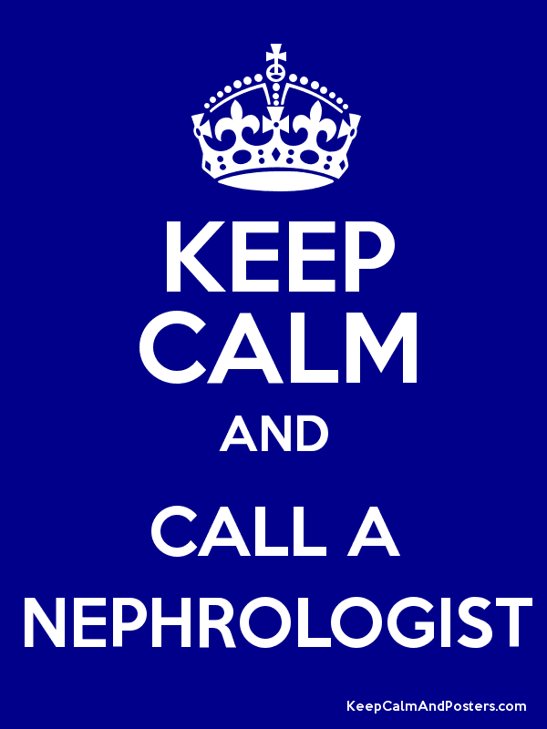
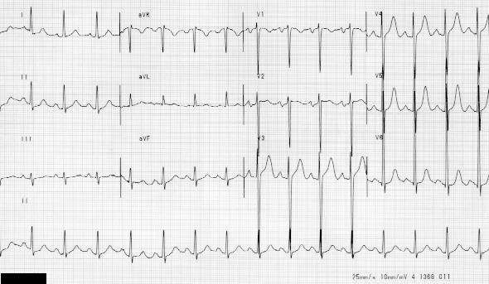
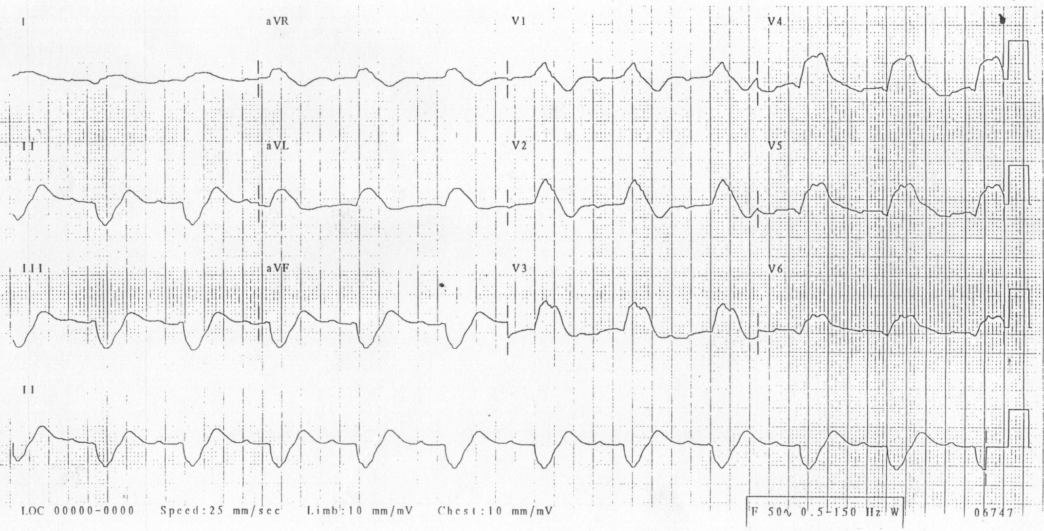
Κλινική εικόνα υπερκαλιαιμίας στους ηλικιωμένους
Γραμμωτές μυικές ίνες
Αιμωδίες
Αδυναμία
Κόπωση
Λείες Μυικές Ίνες
Αναπνευστική Ανεπάρκεια
Μυοκαρδιακά κύτταρα
Οξυκόρυφα Τ
Διεύρυνση του PR διαστήματος
Διεύρυνση του QRS διαστήματος

Slide 54
ΥΠΟΚΑΛΙΑΙΜΙΑ

Slide 55
Ορισμός - Ταξινόμηση
Υπoκαλιαιμία – [K⁺] < 3,5 mΕq/L
Ήπια Υποκαλιαιμία – [Κ⁺] = 3,1 – 3,4 mΕq/L
Μέτρια Υποκαλιαιμία – [Κ⁺] = 2,5 – 3,0 mEq/L
Βαριά Υποκαλιαιμία – [Κ⁺] = < 2,5 mΕq/L

Slide 56
Επιδημιολογικά στοιχεία
Δεν υπάρχουν αρκετά στοιχεία για την κοινότητα
Η υποκαλιαιμία διαπιστώνεται κατά κύριο λόγο σε άτομα που χρήζουν νοσηλείας ή νοσηλεύονται ήδη
Συνήθως υποδιαγιγνώσκεται
Η επίπτωση της υποκαλιαιμίας δεν διαφοροποιείται σημαντικά μεταξύ των ηλικιωμένων και των νεότερων ηλικιών
Κυμαίνεται μεταξύ 16,8-23% του συνόλου των νοσηλευομένων ασθενών
Η βαριά υποκαλιαιμία είναι επικίνδυνη για τη ζωή και έχει υπολογιστεί η επίπτωσή της στο 2,6% επί του συνόλου των νοσηλευόμενων ασθενών ανά έτος

Slide 57
Επίδραση της ηλικίας στην ομοιοστασία του καλίου
+
Δίαιτα
Πτώχη σε
Κάλιο
Αντικατάσταση μυικού ιστού από λιπώδη
Μεταβολές της ηλικίας στο ήπαρ
Μεταβολές της ηλικίας στους νεφρούς
ΥΠΟΚΑΛΙΑΙΜΙΑ

Slide 58
Συνηθέστερα Αίτια υπερκαλιαιμίας στους ηλικιωμένους
Κοινά αίτια | Τρόπος δράσης
Φάρμακα Διουρητικά Διουρητικά αγκύλης Θειαζιδικά διουρητικά Λιποσωμιακή Αμφοτερικίνη Β Ινσουλίνη β2- διεγέρτες | Αυξημένη αποβολή K⁺ από τα ούρα Αυξημένη αποβολή K⁺ από τα ούρα Αυξημένη αποβολή K⁺ από τα ούρα Μετακίνηση K⁺ ενδοκυττάρια Μετακίνηση K⁺ ενδοκυττάρια
Αδένωμα επινεφριδίων | Αυξημένη αποβολή K⁺ από τα ούρα μέσω υπερπαραγωγής αλδοστερόνης
Διατροφή Πτωχή σε κάλιο Γλυκίρριζα | Αυξημένη αποβολή K⁺ από τα ούρα μέσω ενεργοποίησης υποδοχέα της αλδοστερόνης
Γαστρεντερικές απώλειες Έμετοι Διάρροιες | Αυξημένη αποβολή K⁺ από τον εμέσματα Αυξημένη αποβολή K⁺ από τα κόπρανα
Υπομαγνησιαιμία

Slide 59
Διουρητικά και υποκαλιαιμία
Γιατί συμβαίνει κάτι τέτοιο;
Καταγράφεται στο 8% των ασθενών που λαμβάνουν διουρητικά της αγκύλης ή θειαζιδικά
Αναπτύσσεται 11 φορές συχνότερα υποκαλιαιμία σε ασθενείς που λαμβάνουν θειαζίδες έναντι ασθενών που δε λαμβάνουν κανένα διουρητικό
Αναπτύσσεται 6 φορές συχνότερα υποκαλιαιμία σε ασθενείς που λαμβάνουν θειαζίδες και τριαμτερένη έναντι ασθενών που δε λαμβάνουν κανένα διουρητικό

Slide 60
Λάθη στη χρήση διουρητικών
Υπερδοσολογία σε ασθενείς με αρτηριακή υπέρταση, καρδιακή ανεπάρκεια
Αποφυγή διακοπής χορήγησης αν και ο ασθενής ρυθμίζεται με άλλα σκευάσματα
Χρήση των διουρητικών για αντιμετώπιση οιδημάτων από φλεβική ανεπάρκεια, υπολευκωματιναιμία, αναστολείς διαύλων Ca²⁺, παχυσαρκία
Έλλειψη παρακολούθησης εργαστηριακών για έλεγχο του ισοζυγίου των ηλεκτρολυτών

Slide 61
Ιδιαίτερες περιπτώσεις
Αδένωμα επινεφριδίων
57 % μη εκκριτικά στους ηλικιωμένους
Τα εκκριτικά στους ηλικιωμένους παράγουν μικρότερη ποσότητα αλδοστερόνης έναντι νεαρότερων ασθενών
Στους ηλικιωμένους αισθητή βελτίωση μετά την αφαίρεση του αδενώματος (91%)
Διάρροιες
Συνηθέστερα επεισόδια ψευδομεμβρανώδους κολίτιδας, αλλά λιγότερο έντονα στους ηλικιωμένους συγκριτικά με νεότερους ασθενείς
Γλυκίρριζα
Προκαλεί υποκαλιαιμία κυρίως στους ηλικιωμένους αυξάνοντας την παραγωγή κορτικοειδών

Slide 62
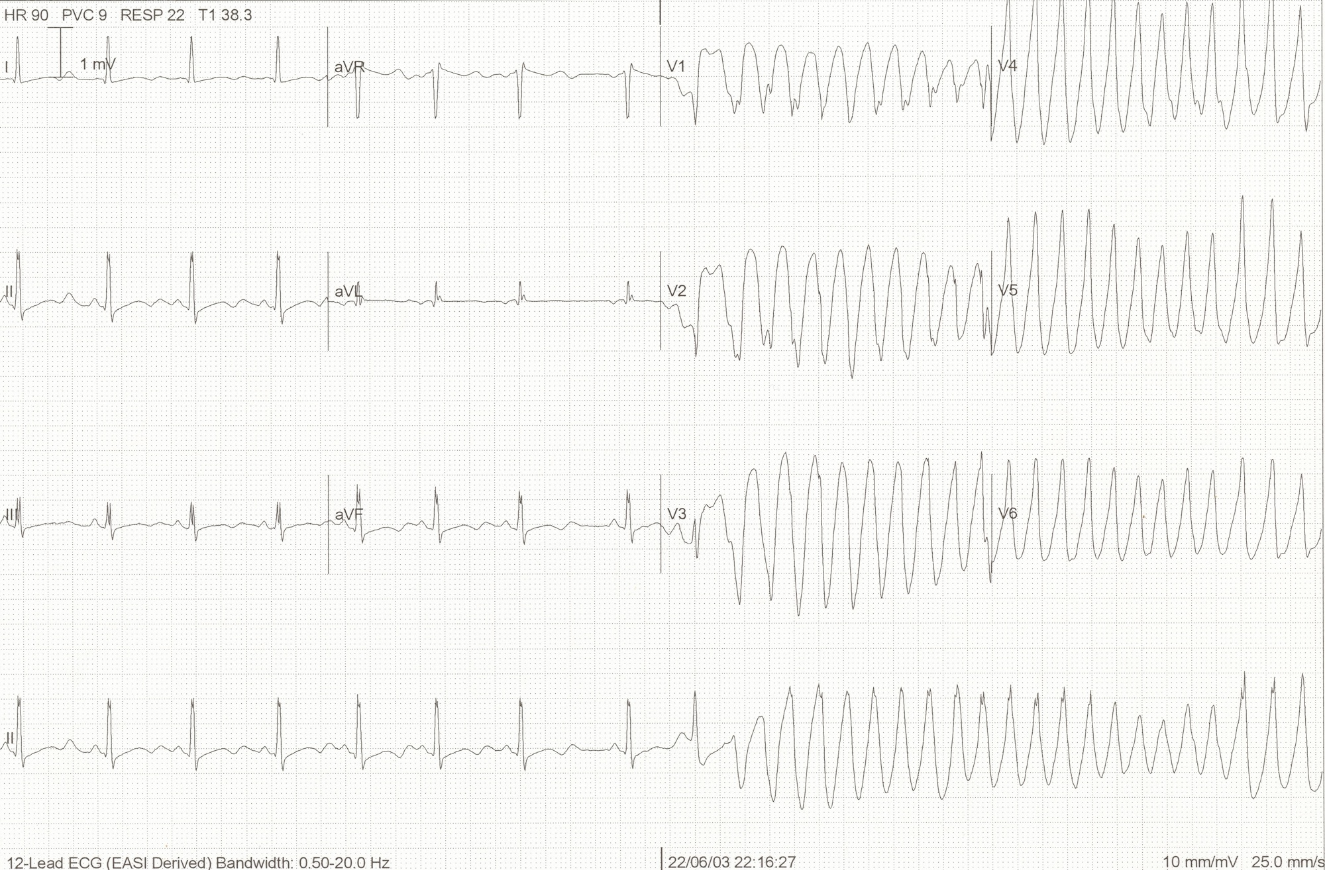
Κλινική εικόνα υποκαλιαιμίας
Καρδιαγγειακό
Επιδείνωση προϋπάρχουσας υπέρτασης
Κοιλιακές αρρυθμίες (Torsades de Pointes) ( στους ηλικιωμένους ακόμη και σε K⁺ 3-3,5meq/Lt)
Αιφνίδιος καρδιακός θάνατος
Ενδοκρινολογικό
Μείωση της έκκρισης της ινσουλίνης (διαβητικοί)
Μυικό
Αδυναμία
Κράμπες
Κακουχία
Ραβδομυόλυση
Παράλυση και αναπνευστική ανεπάρκεια σε βαριά υποκαλιαιμία
Επιδεινώνεται με αντιαρρυθμικά!!!

Slide 63
Πρόγνωση υποκαλιαιμίας
Στον γενικό πληθυσμό
Ασθενείς που προσήλθαν στο Τ.Ε.Π. με [Κ⁺] <2,9 mEq/L είχαν:
2,17 υψηλότερη θνητότητα για νοσηλεία έως 7 ημερών
1,9 υψηλότερη θνητότητα για νοσηλεία 8-30 ημερών
συγκριτικά με νορμοκαλιαιμικούς ασθενείς

Slide 64
Αντί επιλόγου…
Θειαζίδες =Υπονατριαμία + υποκαλιαιμία
Διουρητικά αγκύλης =υποκαλιαιμία
Ινσουλίνη= υποκαλιαιμία
Είσαι μια χαρά!!!!
Έμετοι= Υπερνατριαμία + υποκαλιαιμία
Σας ευχαριστώ
SSRI= Υπονατριαμία
Λογικό!!!
Παρακολουθώ τακτικά τη νεφρική λειτουργία και τους ηλεκτρολύτες
αΜΕΑ = Υπερκαλιαιμία
ΣΔ =Υπορεν. Υπαλδοστερονισμός
ΧΝΝ= Υπερκαλιαιμία

